Slide 1
第4章 数组和矩阵
----改头换面：从数据结构的视角重新诠释这两个概念

Slide 2
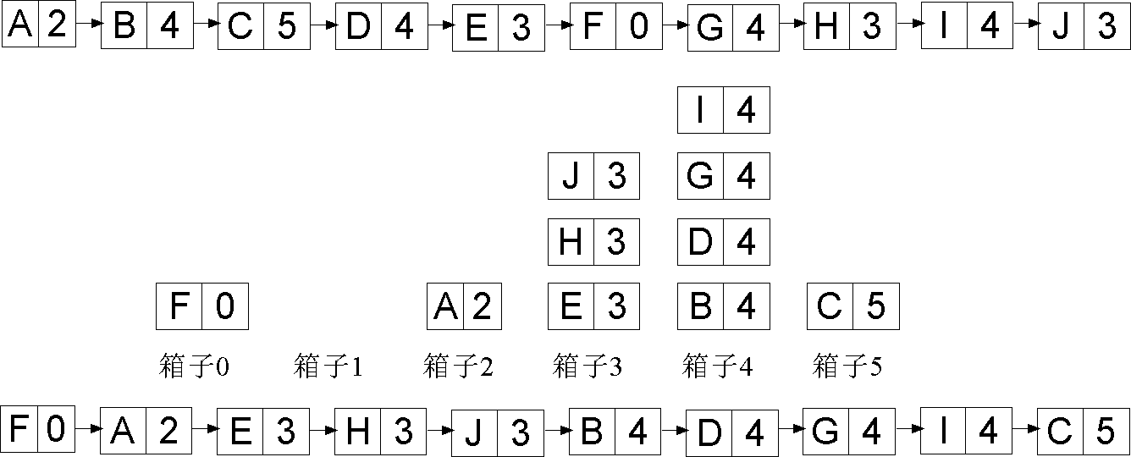
箱子排序的思想
Step1：
将元素分配到箱子
Step2：
遍历并连接箱子

Slide 3
箱子排序的优化
作为独立函数 | 作为Chain的成员函数
操作Node | 操作指针
需要频繁地new和delete | 无需频繁地new和delete
2*n+range | n+2*range
Θ(n+range) | Θ(n+range)

Slide 4
箱子排序难以解决的问题
前提： Θ(n+range)
适用场景：n>>range，当n=1000,range=10时
  n+2*range=1020，n*(n-1)/2=499500
不适用场景：n<<range，当n=10，range=1000
  n+2*range=2010，n*(n-1)/2=45
改进思路
  因为箱子排序的复杂程度与range密切相关，所以考虑是否能以几组小箱子替代？

Slide 5




















12
2
16
30
28
10
16*
20
6
18
20
6
10
2
16*
18
30
12
16
28
30
10
20
12
2
16
16*
6
28
18
18
16*
16
6
12
28
2
10
20
30
2
6
10
12
16
16*
18
20
28
30

Slide 6
性能分析
当n=10，range=100时，
箱子排序：10+2*100=210（执行步）
基数排序：2*（10+2*10）=60（执行步）
简单排序：10*9/2=45（比较次数）

Slide 7
主要内容
数组
矩阵
特殊矩阵
  对角矩阵、三对角矩阵、三角矩阵、对称矩阵
稀疏矩阵
  数组描述
  链表描述

Slide 8
数组ADT
  抽象数据类型Array{
  实例
  形如(index,value)的数据对集合，其中任意两对数据的index值都各不相同
  操作
  Create()：创建一个空的数组
  Store(index,value)：添加数据(index,value)，并删除具有相同index值的数据对（若存在）
  Retrieve(index)：返回索引值为index的数据对
  }

Slide 9
例
接下来一周每天的高温（摄氏度数）：
  high={(sunday, 10), (monday, 12), (tuesday, 9), (wednesday, 10), (thursday, 13), (friday, 13), (saturday,12)}
  数据对：(日期名—索引,当天温度—值)
  将monday的温度改为15：Store(monday, 15)
  获得friday的温度：Retrieve(friday)
  另一种描述：
  high={(0,10), (1,12), (2,9), (3,10), (4,13), (5,13), (6,12)}
  日期名→数值→索引

Slide 10
C++中的数组
索引（下标）形式：
  [i₁][i₂][i₃]...[i_{k}]
  i_{j}——非负整数
  k=1——一维数组，k=2——二维数组，…

Slide 11
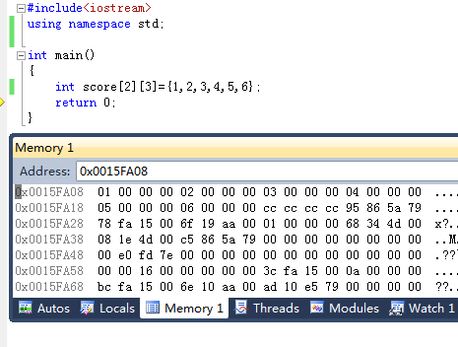
数组的声明
  int score[u₁][u₂][u₃]...[u_{k}]
  u_{i}——i_{j}的取值范围，0≤i_{j}＜u_{j}，1≤j≤k。
  数组最多可以容纳n=u₁u₂u₃...u_{k}个值
  C++编译器预留sizeof(score)=n*sizeof(int)个字节
  start～start+size(score)-1——连续空间
  int score[2][3]
  数组空间sizeof(score)=2*3*sizeof(int)个字节
u₁
u₂

Slide 12
多维数组的保存方式
计算机内存——一维连续存储
  多维数组如何与真实内存对应（映射）？
  多维数组元素→start～start+size(score)-1
  实现映射[i₁][i₂][i₃]...[i_{k}]→[0, n-1]
  map(i₁, i₂, i₃, ..., i_{k})
  存储位置
  start+map(i₁, i₂, i₃, ..., i_{k})*sizeof(int)
  一维数组：map(i₁) = i₁

Slide 13
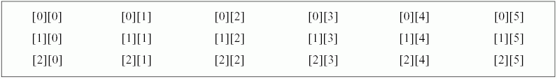
多维数组的保存方式
  二维数组就有些难度
    第一维下标：行
    第二维下标：列
    到底按什么顺序来存储？

Slide 14
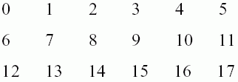
行主映射
行主映射：存储顺序为
  第一行、第二行、…
  每行内：位于第一列的那个元素、第二列、…

Slide 15
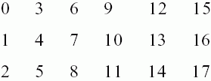
列主映射
列主映射：编号顺序为
  第一列、第二列、…
  每列内：位于第一行的那个元素、第二行

Slide 16
二维数组的映射函数
行主次序
  map (i₁, i₂) = i₁u₂ + i₂
  u₂——列的数目
  如上例
  u₂=6，map(i₁, i₂) = 6i₁ + i₂
  map(1, 3)=6+3=9
  map(2,5)=6*2+5=17
int score[u₁][u₂]

Slide 17
扩展至三维数组
a[3][2][4]
  [0][0][0], [0][0][1], [0][0][2], [0][0][3], [0][l][0], [0][l][l], [0][1][2], [0][1][3],
  [1][0][0], [l][0][l], [1][0][2], [1][0][3],
  [1][1][0], [1][1][1], [1][1][2], [1][1][3],
  [2][0][0], [2][0][1], [2][0][2], [2][0][3], [2][1][0], [2][1][1], [2][l][2], [2][1][3]
  映射函数： map(i₁, i₂ , i₃) = i₁u₂u₃ + i₂u₃ + i₃
  map(2,1,0)=2*2*4+1*4+0=20（可以想象魔方）
多维类似

Slide 18

三维数组示例
第0层
第1层
第2层
2, 1, 0

Slide 19
类Array1D
C++数组的缺陷（为什么不够用？）
  越界问题：int a[9]——a[-3]、a[9]、a[90]都允许出现在程序中，可能造成系统崩溃
  输出问题：不支持cout << a << endl;
  不支持对数组进行算术操作（当作向量对待）
类Array1D——功能更强的数组
  封装动态一维数组
  通过成员函数（操作），实现一维数组功能，同时解决上述缺陷

Slide 20
Array1D类定义
template<class T>
class Array1D {
friend ostream& operator<<
(ostream&, const Array1D<T>&);
public:
Array1D(int size = 0);
Array1D(const Array1D<T>& v); // copy constructor
~Array1D() {delete [] element;}
T& operator[](int i) const;
int Size() {return size;}
Array1D<T>& operator=(const Array1D<T>& v);
Array1D<T> operator+() const; // unary +
Array1D<T> operator+(const Array1D<T>& v) const;
Array1D<T> operator-() const; // unary minus
Array1D<T> operator-(const Array1D<T>& v) const;
Array1D<T> operator*(const Array1D<T>& v) const;
Array1D<T>& operator+=(const T& x);
Array1D<T>& ReSize(int sz);
private:
int size;
T *element; // 1D array
};
重载下标操作符解决越界问题
重载算术运算符实现数组整体运算

Slide 21
构造函数
构造一个空的一维数组
template<class T>
Array1D<T>::Array1D(int sz)
{// Constructor for one-dimensional arrays.
if (sz < 0) throw BadInitializers();
size = sz;
element = new T[sz];
}

Slide 22
拷贝构造函数
构造一个内容与v一样的一维数组
template<class T>
Array1D<T>::Array1D(const Array1D<T>& v)
{// Copy constructor for one-dimensional arrays.
size = v.size;
element = new T[size]; // get space
for (int i = 0; i < size; i++) // copy elements
element[i] = v.element[i];
}

Slide 23
重载[]
template<class T>
T& Array1D<T>::operator[](int i) const
{// Return reference to element i.
if (i < 0 || i >= size) throw OutOfBounds();
return element[i];
}
可像普通数组一样使用Array1D
  X[1] = 2 * Y[3]
  Y[3]即Y.operator[3]，得到元素3的引用(T&)
  乘以2，赋予X[1]——元素1的引用
检查越界

Slide 24
重载=：数组内容的复制
返回值
限定符
参数类型
template<class T>
Array1D<T>& Array1D<T>::operator=(const Array1D<T>& v)
{// Overload assignment operator.
if (this != &v) {// 不允许自身的复制
size = v.size;
delete [] element; // 释放原有空间
element = new T[size]; // 分配与v相同大小的内存空间
for (int i = 0; i < size; i++) // 复制数据
element[i] = v.element[i];
}
return *this;
}

Slide 25
重载二元加法运算符
template<class T>
Array1D<T> Array1D<T>::
operator+(const Array1D<T>& v) const
{// Return w = (*this) + v.
if (size != v.size) throw SizeMismatch();
// create result array w
Array1D<T> w(size);
for (int i = 0; i < size; i++)
w.element[i] = element[i] + v.element[i];
return w;
}

Slide 26
重载二元减法运算符
template<class T>
Array1D<T> Array1D<T>::
operator-(const Array1D<T>& v) const
{// Return w = (*this) - v.
if (size != v.size) throw SizeMismatch();
// create result array w
Array1D<T> w(size);
for (int i = 0; i < size; i++)
w.element[i] = element[i] - v.element[i];
return w;
}

Slide 27
重载二元乘法运算符
template<class T>
Array1D<T> Array1D<T>::
operator*(const Array1D<T>& v) const
{// Return w = (*this) * v.
if (size != v.size) throw SizeMismatch();
// create result array w
Array1D<T> w(size);
for (int i = 0; i < size; i++)
w.element[i] = element[i] * v.element[i];
return w;
}

Slide 28
重载一元减法运算符
template<class T>
Array1D<T> Array1D<T>::operator-() const
{// Return w = -(*this).
Array1D<T> w(size);
for (int i = 0; i < size; i++)
w.element[i] = - element[i];
return w;
}

Slide 29
重载增量运算符+=
template<class T>
Array1D<T>&Array1D<T>
::operator+=(const T& x)
{// Add x to each element of (*this).
for (int i = 0; i < size; i++)
element[i] += x;
return *this;
}

Slide 30
复杂性简要分析
构造函数和析构函数
  T为基本数据类型： Θ(1)——只分配内存
  T为用户自定义类：O(size)——还要调用T的构造函数
[]：Θ(1)---直接返回
其他：O(size)---逐元素处理

Slide 31
类Array2D
递归：一维数组（行）的一维数组
template<class T>
class Array2D {
friend ostream& operator<<
(ostream&, const Array2D<T>&);
public:
…
int Rows() const {return rows;}
int Columns() const {return cols;}
…
private:
int rows, cols; // array dimensions
Array1D<T> *row; // array of 1D arrays
};

Slide 32
构造函数
请同学们思考：这个条件是什么意思？要如何测试？你能用其他形式表达同样的意思吗？
template<class T>
Array2D<T>::Array2D(int r, int c)
{// Constructor for two-dimensional arrays.
// validate r and c
if (r < 0 || c < 0) throw BadInitializers();
if ((!r || !c) && (r || c))
throw BadInitializers();
rows = r;
cols = c;
// allocate r 1D arrays of default size
row = new Array1D<T> [r];
// make them right size
for (int i = 0; i < r; i++)
row[i].ReSize(c);
}
未指定每行大小，
每行的分配、释放由
Array1D类负责
改变数组大小：
delete [] element;
size = sz;
element = new T [size];

Slide 33
拷贝构造函数
template<class T>
Array2D<T>::Array2D(const Array2D<T>& m)
{// Copy constructor for two-dimensional arrays.
rows = m.rows;
cols = m.cols;
// allocate array of 1D arrays
row = new Array1D<T> [rows];
// copy each row
for (int i = 0; i < rows; i++)
row[i] = m.row[i];
}
调用Array1D重载的赋值运算符，完成一行（一个一维数组）的复制

Slide 34
重载[]
X[i][j]——(X.operator[i]).operator[j]
  第一个[]：Array2D<T>::operator[]
  返回一个Array1D<T>的引用
  得到第i行——一个一维数组
  第二个[]：Array1D<T>::operator[]
  返回T&——得到所需的元素的引用

Slide 35
重载[]的代码
template<class T>
Array1D<T>& Array2D<T>::operator[](int i) const
{// First index of 2D array.
if (i < 0 || i >= rows) throw OutOfBounds();
return row[i];
}

Slide 36
重载二元减法操作符
template<class T>
Array2D<T> Array2D<T>::
operator-(const Array2D<T>& m) const
{// Return w = (*this) - m.
if (rows != m.rows || cols != m.cols)
throw SizeMismatch();
Array2D<T> w(rows,cols);
for (int i = 0; i < rows; i++)
w.row[i] = row[i] - m.row[i];
return w;
}
调用Array1D的 –运算符

Slide 37
乘法操作——矩阵乘法
template<class T>
Array2D<T> Array2D<T>::
operator*(const Array2D<T>& m) const
{// A matrix product. Return w = (*this) * m.
if (cols != m.rows) throw SizeMismatch();
Array2D<T> w(rows, m.cols);
for (int i = 0; i < rows; i++)
for (int j = 0; j < m.cols; j++) {
T sum = (*this)[i][0] * m[0][j];
for (int k = 1; k < cols; k++)
sum += (*this)[i][k] * m[k][j];
w[i][j] = sum;
}
return w;
}
三层循环嵌套

Slide 38
复杂性分析
构造函数和析构函数
  T——基本类型：O(rows)
  T——用户自定义类：O(rows*cols)
复制构造函数：O(rows*cols)
[]：Θ(1)
乘法操作符：O(rows*cols*m.cols)

Slide 39
小结
为什么要自定义数据结构“数组”？
“数组”的ADT应该是什么样子？
“1维数组”如何定义？
“2维数组”如何定义？

Slide 40
主要内容
数组
矩阵（与2DArray的异同）
特殊矩阵
  对角矩阵、三对角矩阵、三角矩阵、对称矩阵
稀疏矩阵
  数组描述
  链表描述

Slide 41
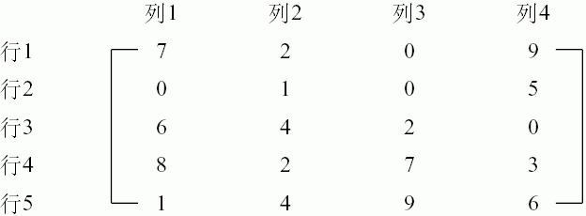
矩阵的定义
m×n矩阵：m×n表
m、n——维数

Slide 42
矩阵示例
资源统计
资源类型：矿产（金、银等）、动物（狮子、大象等）、人（物理学家、工程师等）…
每种资源在每个国家的数量——二维表
  列——国家，行——资源→n 列、m 行的资源矩阵
  M(i, j)——矩阵M第i行、第j列的元素
  第i 行——猫，第j 列——美国，M(i, j)——美国所拥有的猫的总数

Slide 43
矩阵示例
 | A | B | C | D
A | ----- | 1:2 | 0:0 | 4:1
B | 2:1 | ----- | 1:1 | 0:3
C | 0:0 | 1:1 | ----- | 2:2
D | 1:4 | 3:0 | 2:2 | -----
 | 中国 | 美国 | 德国 | 韩国 | ... ...
金 | 2000 | 1500 | 1500 | 25 | ... ...
银 | 500000 | 550000 | 450000 | 100 | ... ...
猫 | 150 | 500 | 500 | 1000 | ... ...
历史遗产 | 20000 | 200 | 2000 | 50000000 | ... ...
电视剧 | 5000 | 5000 | 5000 | 50000000 | ... ...
Dota玩家 | 8000000 | 1000 | 10 | 0 | ... ...
... ... | ... ... | ... ... | ... ... | ... ... | ... ...
C
B
C
A
B
C
D

Slide 44
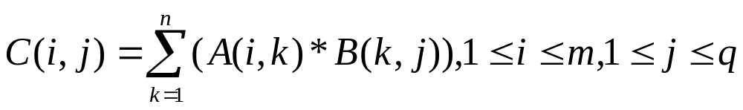
矩阵的运算
矩阵转置
  M^{T}(i, j) = M(j, i)，1≤i≤n，1≤j≤m
矩阵和——C = A + B
  C(i, j) = A(i, j) + B(i, j) ，1≤i≤m，1≤j≤n
矩阵乘法——C = A * B

Slide 45
类Matrix
template<class T>
class Matrix {
friend ostream& operator<<
(ostream&, const Matrix<T>&);
public:
Matrix(int r = 0, int c = 0);
Matrix(const Matrix<T>& m); // copy constructor
~Matrix() {delete [] element;}
int Rows() const {return rows;}
int Columns() const {return cols;}
T& operator()(int i, int j) const;
Matrix<T>& operator=(const Matrix<T>& m);
Matrix<T> operator+() const; // unary +
区别一：
使用()操作符
访问矩阵元素

Slide 46
类Matrix（续）
Matrix<T> operator+(const Matrix<T>& m) const;
Matrix<T> operator-() const; // unary minus
Matrix<T> operator-(const Matrix<T>& m) const;
Matrix<T> operator*(const Matrix<T>& m) const;
Matrix<T>& operator+=(const T& x);
private:
int rows, cols; // matrix dimensions
T *element; // element array
};
区别二：
利用一维数组
模拟二维矩阵

Slide 47
构造函数
template<class T>
Matrix<T>::Matrix(int r, int c)
{// Matrix constructor.
// validate r and c
if (r < 0 || c < 0) throw BadInitializers();
if ((!r || !c) && (r || c))
throw BadInitializers();
// create the matrix
rows = r; cols = c;
element = new T [r * c];
}

Slide 48
下标操作符()
template<class T>
T& Matrix<T>::operator()(int i, int j) const
{// Return a reference to element (i,j).
if (i < 1 || i > rows || j < 1|| j > cols)
throw OutOfBounds();
return element[(i - 1) * cols + j - 1];
}
显式使用映射函数
二维下标→一维数组位置
行列均从1开始编号

Slide 49
减法操作符
template<class T>
Matrix<T> Matrix<T>::
operator-(const Matrix<T>& m) const
{// Return (*this) - m.
if (rows != m.rows || cols != m.cols)
throw SizeMismatch();
// create result matrix w
Matrix<T> w(rows, cols);
for (int i = 0; i < rows * cols; i++)
w.element[i] = element[i] - m.element[i];
return w;
}
对应元素相减——类似一维数组实现

Slide 50
乘法操作符
template<class T>
Matrix<T> Matrix<T>::
operator*(const Matrix<T>& m) const
{// Matrix multiply. Return w = (*this) * m.
if (cols != m.rows) throw SizeMismatch();
Matrix<T> w(rows, m.cols); // result matrix
int ct = 0, cm = 0, cw = 0;
// compute w(i,j) for all i and j
for (int i = 1; i <= rows; i++) {
// compute row i of result
for (int j = 1; j <= m.cols; j++) {
// compute first term of w(i,j)
T sum = element[ct] * m.element[cm];

Slide 51
乘法操作符（续）
// add in remaining terms
for (int k = 2; k <= cols; k++) {
ct++; // next term in row i of *this
cm += m.cols; // next in column j of m
sum += element[ct] * m.element[cm];
}
w.element[cw++] = sum; // save w(i,j)
// reset to start of row and next column
ct -= cols - 1;
cm = j;
}
// reset to start of next row and first column
ct += cols;
cm = 0;
}
return w;
}

Slide 52
复杂性分析
构造函数
  T是基本数据类型：O(1)
  T是用户自定义类：O(rows*cols)
复制构造函数：O(rows*cols)
下标操作符： Θ(1)
乘法操作符：O(rows*cols*m.cols)

Slide 53
主要内容
数组
矩阵
特殊矩阵
  对角矩阵、三对角矩阵、三角矩阵、对称矩阵
稀疏矩阵
  数组描述
  链表描述

Slide 54
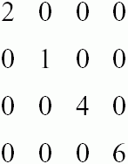
特殊矩阵
方阵：行数和列数相等的矩阵
对角矩阵M阵（diagonal）
  对所有i≠j时，M(i, j)=0
i<j
i>j

Slide 55
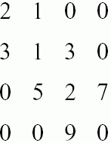
三对角矩阵（tridiagonal）
对所有| i - j | > 1 时，M(i, j) = 0
i-j=1
i-j=-1

Slide 56
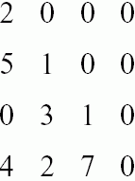
下三角矩阵（lower triangular）
对所有i < j 时，M (i, j ) = 0

Slide 57
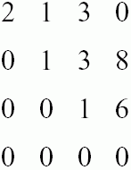
上三角矩阵（upper triangular）
对所有i > j 时，M (i, j ) = 0

Slide 58
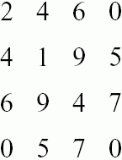
对称矩阵（symmetric）
对所有的i 和j ，M (i, j )=M (j, i )

Slide 59
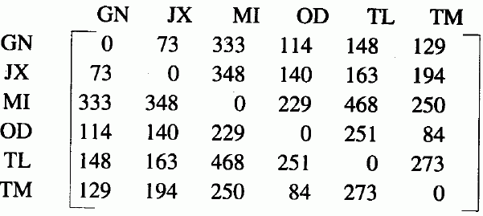
城市距离
distance(i,j)——城市i和城市j的距离
显然，distance(i, j) = distance(j, i)

Slide 60
对角矩阵的高效存储
普通二维数组
  T d[n][n];——n×n对角矩阵D
  d[i-1][j-1]——D(i, j)
  空间需求：n²*sizeof(T)
n个元素——一维结构→一维数组
  T d[n];
  d[i-1]←→D(i, i)
  其他0元素无需保存

Slide 61
DiagonalMatrix类
template<class T>
class DiagonalMatrix {
public:
DiagonalMatrix(int size = 10)
{n = size; d = new T [n];}
~DiagonalMatrix() {delete [] d;} // destructor
DiagonalMatrix<T>& Store(const T& x, int i, int j);
T Retrieve(int i, int j) const;
private:
int n; // matrix dimension
T *d; // 1D array for diagonal elements
};

Slide 62
保存数据
template<class T>
DiagonalMatrix<T>& DiagonalMatrix<T>::
Store(const T& x, int i, int j)
{// Store x as D(i,j).
if (i < 1 || j < 1 || i > n || j > n)
throw OutOfBounds();
if (i != j && x != 0) throw MustBeZero();
if (i == j) d[i-1] = x;
return *this;
} Θ(1)

Slide 63
获取数据
template <class T>
T DiagonalMatrix<T>::Retrieve(int i, int j) const
{// Retrieve D(i,j).
if (i < 1 || j < 1 || i > n || j > n)
throw OutOfBounds();
if (i == j) return d[i-1];
else return 0;
}
Θ(1)

Slide 64
三对角矩阵
非0元素位置
  主对角线：i=j
  下对角线：i=j+1
  上对角线：i=j-1

Slide 65
三对角矩阵的存储
3n-2个元素的一维数组
  逐行映射：t[0:9]=[2, 1, 3, 1, 3, 5, 2, 7, 9, 0]
  逐列映射：t=[2, 3, 1, 1, 5, 3, 2, 9, 7, 0]
  对角线映射（下对角线、主对角线、上对角线顺序）：
  t=[3, 5, 9, 2, 1, 2, 0, 1, 3, 7]

Slide 66
映射函数：对角线映射
请注意映射函数的推导过程，这是后续C++实现的前提和关键！
... | ... | ...
0
n-2
n-1
2n-2
2n-1
3n-3
下对角线
i - j = 1
元素数：n - 1
M(i, j)－a[i-2]
主对角线
i = j
元素数：n
M(i, j)－a[n-1+i-1]
上对角线
i - j = -1
元素数：n - 1
M(i, j)－a[2n-1+i-1]

Slide 67
TridiagonalMatrix类
class TridiagonalMatrix {
public:
TridiagonalMatrix(int size = 10)
{n = size; t = new T [3*n-2];}
~TridiagonalMatrix() {delete [] t;}
TridiagonalMatrix<T>& Store (const T& x, int i, int j);
T Retrieve(int i, int j) const;
private:
int n; // matrix dimension
T *t; // 1D array for tridiagonal
};

Slide 68
保存数据
P₁₄₄
template<class T>
TridiagonalMatrix<T>& TridiagonalMatrix<T>::
Store(const T& x, int i, int j)
{// Store x as T(i,j)
if ( i < 1 || j < 1 || i > n || j > n)
throw OutOfBounds();
switch (i - j) { // 对角线映射方式
case 1: // lower diagonal
t[i - 2] = x; break;
case 0: // main diagonal
t[n + i - 2] = x; break;
case -1: // upper diagonal
t[2 * n + i - 2] = x; break;
default: if(x != 0) throw MustBeZero();
}
return *this;
}

Slide 69
获取数据
template <class T>
T TridiagonalMatrix<T>::Retrieve(int i, int j) const
{// Retrieve T(i,j)
if ( i < 1 || j < 1 || i > n || j > n)
throw OutOfBounds();
switch (i - j) {
case 1: // lower diagonal
return t[i - 2];
case 0: // main diagonal
return t[n + i - 2];
case -1: // upper diagonal
return t[2 * n + i - 2];
default: return 0;
}
}

Slide 70
小思考
P₁₆₀
  程序7-11使用了对角线映射
  如果使用按行映射该如何改写该程序？

Slide 71
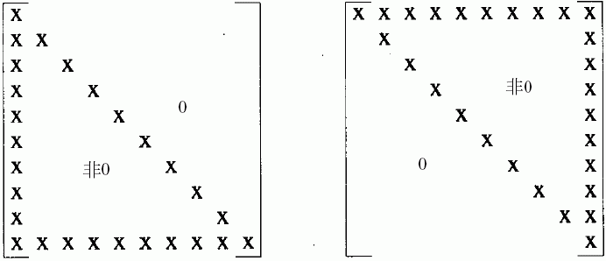
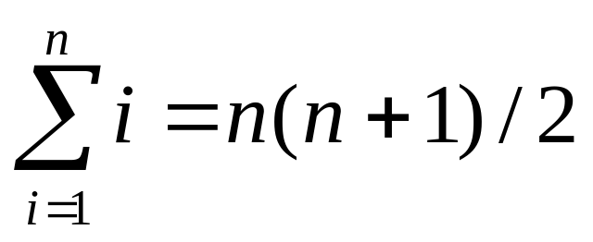
三角矩阵
下三角：第1行1个元素，第2行2个…
上三角：第1行n个元素，第2行n-1个…
元素数目

Slide 72
描述方式
二维结构
用一维数组模拟保存
  行映射：l[0:9]=(2, 5, 1, 0, 3, 1, 4, 2, 7, 0)
  列映射：l=(2, 5, 0, 4, 1, 3, 2, 1, 7, 0)

Slide 73
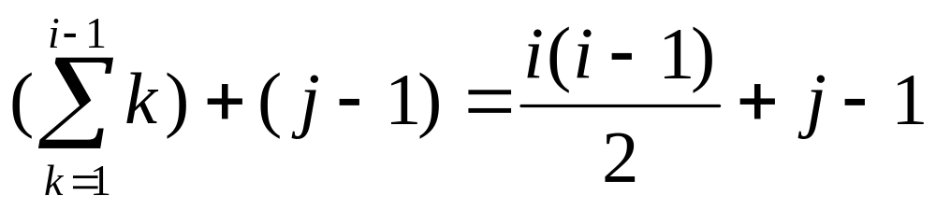
映射公式
行映射
  L(i, j)之前的元素数目
    第i行之前的元素数目：1 + 2 + ... + (i – 1)
    第i行L(i, j)之前的元素数目：j - 1

Slide 74
LowerMatrix类
template<class T>
class LowerMatrix {
public:
LowerMatrix(int size = 10)
{n = size; t = new T [n*(n+1)/2];}
~LowerMatrix() {delete [] t;}
LowerMatrix<T>& Store(const T& x, int i, int j);
T Retrieve(int i, int j) const;
private:
int n; // matrix dimension
T *t; // 1D array for lower triangle
};

Slide 75
保存数据
template<class T>
LowerMatrix<T>& LowerMatrix<T>::
Store(const T& x, int i, int j)
{// Store x as L(i,j).
if ( i < 1 || j < 1 || i > n || j > n)
throw OutOfBounds();
// (i,j) in lower triangle if i >= j
if (i >= j) t[i*(i-1)/2+j-1] = x;
else if (x != 0) throw MustBeZero();
return *this;
}

Slide 76
获取数据
template <class T>
T LowerMatrix<T>::Retrieve(int i, int j) const
{// Retrieve L(i,j).
if ( i < 1 || j < 1 || i > n || j > n)
throw OutOfBounds();
// (i,j) in lower triangle if i >= j
if (i >= j) return t[i*(i-1)/2+j-1];
else return 0;
}

Slide 77
对称矩阵
上三角区域和下三角区域的内容相同
只保存其中一个区域即可
未保存的元素值——对称元素的值必然保存
使用三角矩阵相同方式处理

Slide 78
特殊矩阵小结
本质
  如何利用特殊矩阵的“特殊性”减少存储空间？
关键
  找到矩阵中元素与一维数组的映射关系！

Slide 79
主要内容
数组
矩阵
特殊矩阵
  对角矩阵、三对角矩阵、三角矩阵、对称矩阵
稀疏矩阵
  数组描述
  链表描述

Slide 80
稀疏（sparse）矩阵
“许多”元素为0的矩阵
且 非0区域结构无规律
对应稠密矩阵
区分两者的界限？

Slide 81
例：顾客购物数据
purchases(i, j)——顾客j购买商品i的数量
1000个顾客，10000种商品
顾客平均购买20种商品，0.2%非0元素！
价格矩阵price：10000×1
顾客花费矩阵spent=purchases^{T}*price
二维数组描述
  purchases浪费空间
  spent的计算性能差

Slide 82
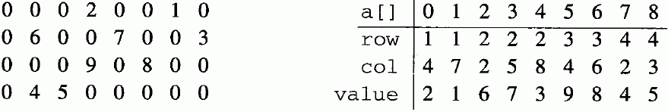
数组描述：三元组
压缩存储，只保存非0元素

Slide 83
数组描述
非0元素用三元组表示——Term对象
一维数组保存所有非0元素——行主顺序
template <class T>
class Term {
private:
int row, col;
T value;
};

Slide 84
与简单二维数组的性能对比
空间复杂性
  每个元素：2*sizeof(int)+sizeof(T)
  240000：40000000，节省99.4%！
时间复杂性
  Store：O(非0元素数目)
  Retrieve：O(log(非0元素数目))
  但是，转置、加、乘…显著提高了！

Slide 85
SparseMatrix类
template<class T>
class SparseMatrix
{
friend ostream& operator<<
(ostream&, const SparseMatrix<T>&);
friend istream& operator>>
(istream&, SparseMatrix<T>&);
public:
SparseMatrix(int maxTerms = 10);
~SparseMatrix() {delete [] a;}
void Transpose(SparseMatrix<T> &b) const;
void Add(const SparseMatrix<T> &b, SparseMatrix<T> &c) const;

Slide 86
SparseMatrix类
private:
void Append(const Term<T>& t);
int rows, cols; // matrix dimensions
int terms; // current number of nonzero terms
Term<T> *a; // term array
int MaxTerms; // size of array a;
};

Slide 87
构造函数
template<class T>
SparseMatrix<T>::SparseMatrix(int maxTerms)
{// Sparse matrix constructor.
if (maxTerms < 1) throw BadInitializers();
MaxTerms = maxTerms;
a = new Term<T> [MaxTerms];
terms = rows = cols = 0;
}

Slide 88
输出
template <class T>
ostream& operator<<(ostream& out,
const SparseMatrix<T>& x)
{// Put *this in output stream.
out << "rows = " << x.rows << " columns = "
<< x.cols << endl;
out << "nonzero terms = " << x.terms << endl;
for (int i = 0; i < x.terms; i++)
out << "a(" << x.a[i].row << ',' << x.a[i].col
<< ") = " << x.a[i].value << endl;
return out;
}
Θ(terms)

Slide 89
输入
template<class T>
istream& operator>>(istream& in, SparseMatrix<T>& x)
{// Input a sparse matrix.
cout << "Enter number of rows, columns, and terms"
<< endl;
in >> x.rows >> x.cols >> x.terms;
if (x.terms > x.MaxTerms) throw NoMem();
for (int i = 0; i < x.terms; i++) {
cout << "Enter row, column, and value of term "
<< (i + 1) << endl;
in >> x.a[i].row >> x.a[i].col >> x.a[i].value;
}
return in;
}
Θ(terms)

Slide 90
矩阵转置算法
转置矩阵：M’(i, j) = M(j, i)
  M’的第i行——M的第i列
  M’行主次序存储——M的列主次序存储
  关键：M(i, j)在列主次序中排在第几个位置？——目前M是行主次序保存，无法直接获得此排位
  先求M的第i列（M’的第i行）从第几个位置开始？⬅遍历M的元素，统计每列元素数目ColSize

Slide 91
矩阵转置算法（续）
于是，M’每行（第一个元素）的起始位置RowNext
  RowNext[0]=0
  RowNext[1]=ColSize[0]，
  RowNext[2]=RowNext[1]+ColSize[1]，…，
  RowNext[i]=RowNext[i-1]+ColSize[i-1]，…
转置算法
  扫描数组——行主顺序扫描矩阵元素M(i, j)
    保存到M’的RowNext[j]处
    RowNext[j]++

Slide 92
矩阵转置
template<class T>
void SparseMatrix<T>::
Transpose(SparseMatrix<T> &b) const
{// b保存转置结果.
// make sure b has enough space
if (terms > b.MaxTerms) throw NoMem();
// set transpose characteristics
b.cols = rows;
b.rows = cols;
b.terms = terms;

Slide 93
矩阵转置
原矩阵每列非0元素数目
转置矩阵每行中，下一个非0元素在b中位置
// initialize to compute transpose
int *ColSize, *RowNext;
ColSize = new int[cols + 1];
RowNext = new int[cols + 1];
// find number of entries in each column of *this
for (int i = 1; i <= cols; i++) // initialize
ColSize[i] = 0;
for (i = 0; i < terms; i++) // 计算每列元素数目
ColSize[a[i].col]++;
原矩阵中的非零元素列表

Slide 94
矩阵转置
// 计算转置矩阵每行（原矩阵每列）第一个元素在b中位置
// 第i行起始位置：行1元素数+…+行i-1元素数
RowNext[1] = 0;
for (i = 2; i <= cols; i++)
RowNext[i] = RowNext[i - 1] + ColSize[i - 1];
// perform the transpose copying from *this to b
for (i = 0; i < terms; i++) {
int j = RowNext[a[i].col]++; // a[i]在b中位置
b.a[j].row = a[i].col;
b.a[j].col = a[i].row;
b.a[j].value = a[i].value;
}
}

Slide 95
分析
i | 1 | 2 | 3 | 4 | 5 | 6 | 7 | 8
colsize | 0 | 2 | 1 | 2 | 1 | 1 | 1 | 1
rownext | 0 | 0 | 2 | 3 | 5 | 6 | 7 | 8
1
2
3
4
5
6
7
8
9
a[]
row
col
value
0 | 1 | 2 | 3 | 4 | 5 | 6 | 7 | 8
2
2
6
2
4
4
3
4
5
4
1
2
4
3
9
5
2
7
6
3
8
7
1
1
8
2
3

Slide 96
上述转置算法实质上是…
a[] | 0 | 1 | 2 | 3 | 4 | 5 | 6 | 7 | 8
row | 1 | 1 | 2 | 2 | 2 | 3 | 3 | 4 | 4
col | 4 | 7 | 2 | 5 | 8 | 4 | 6 | 2 | 3
value | 2 | 1 | 6 | 7 | 3 | 9 | 8 | 4 | 5
4 | 7 | 2 | 5 | 8 | 4 | 6 | 2 | 3
1 | 1 | 2 | 2 | 2 | 3 | 3 | 4 | 4
a[] | 0 | 1 | 2 | 3 | 4 | 5 | 6 | 7 | 8
row | 2(2) | 2(4) | 3(4) | 4(1) | 4(3) | 5(2) | 6(3) | 7(1) | 8(2)
col | 2(2) | 4(2) | 4(3) | 1(4) | 3(4) | 2(5) | 3(6) | 1(7) | 2(8)
value | 6 | 4 | 5 | 2 | 9 | 7 | 8 | 1 | 3

Slide 97
复杂性为什么降低？
二维数组：O(rows*cols)
SparseMatrix：O(cols+terms)
terms远小于rows*cols

Slide 98
在尾部添加新元素
template<class T>
void SparseMatrix<T>::Append(const Term<T>& t)
{// Append a nonzero term t to *this.
if (terms >= MaxTerms) throw NoMem();
a[terms] = t;
terms++;
}
调用者应保证满足行主顺序
Θ(1)

Slide 99
矩阵相加
a[] | 0 | 1 | 2 | 3
row | 1 | 2 | 2 | 4
col | 4 | 2 | 4 | 1
value | 2 | 3 | -4 | 7
扫描两个矩阵元素
比较行主次序位置
1、a的元素靠前：放入结果矩阵，继续扫描
b[] | 0 | 1 | 2
row | 2 | 2 | 3
col | 2 | 4 | 4
value | 6 | 4 | 5
2、同一位置：相加的和放入结果矩阵
c[] | 0 | 1 | 2 | 3
row
col
value
3、相加为0不要放
1
4
2
2
2
9
3
4
5
4
1
7
4、b靠前：类似1
5、a或b全部处理完：将另一个剩余元素放入结果矩阵

Slide 100
矩阵相加
template<class T>
void SparseMatrix<T>::Add(const SparseMatrix<T> &b,
SparseMatrix<T> &c) const
{// Compute c = (*this) + b.
// verify compatibility
if (rows != b.rows || cols != b.cols)
throw SizeMismatch(); // incompatible matrices
// set characteristics of result c
c.rows = rows;
c.cols = cols;
c.terms = 0; // initial value
// 两个指针，用于遍历*this和b，实现对应元素相加
int ct = 0, cb = 0;

Slide 101
矩阵相加
// move through *this and b adding like terms
while (ct < terms && cb < b.terms) {
// 计算两个元素的行主次序编号
int indt = a[ct].row * cols + a[ct].col;
int indb = b.a[cb].row * cols + b.a[cb].col;
if (indt < indb) { // b的元素次序靠后，显然，*this的当前
c.Append(a[ct]); //元素即为结果——b的对应位置为0
ct++;} // next term of *this

Slide 102
矩阵相加
else {if (indt == indb) {// 两个元素序号相同，应将它们相加
// 注意：相加结果为0不应放入结果矩阵c！
if (a[ct].value + b.a[cb].value) {
Term<T> t;
t.row = a[ct].row;
t.col = a[ct].col;
t.value = a[ct].value + b.a[cb].value;
c.Append(t);}

Slide 103
矩阵相加
ct++; cb++;} // next terms of *this and b
else {c.Append(b.a[cb]); // *this元素次序靠后的情况
cb++;} // next term of b
}
}
// 某个矩阵处理完毕，另一个未完，将剩余元素添加入c即可
for (; ct < terms; ct++)
c.Append(a[ct]);
for (; cb < b.terms; cb++)
c.Append(b.a[cb]);
}

Slide 104
分析
while循环和两个for循环的循环总次数最多为terms+b.terms
→时间复杂性O(terms+b.terms)

Slide 105
链表描述
数组描述的缺点
  创建矩阵时，必须知道非0元素总数
  加、减、乘操作→非0元素数目发生变化
  估计一个数目，可能浪费，可能不足
  不足→分配更大空间→数据复制，效率低！
链表描述（使用Chain、ChainIterator）
  指针占用额外空间，但很少
  空间占用与实际元素数匹配，无需数据复制

Slide 106
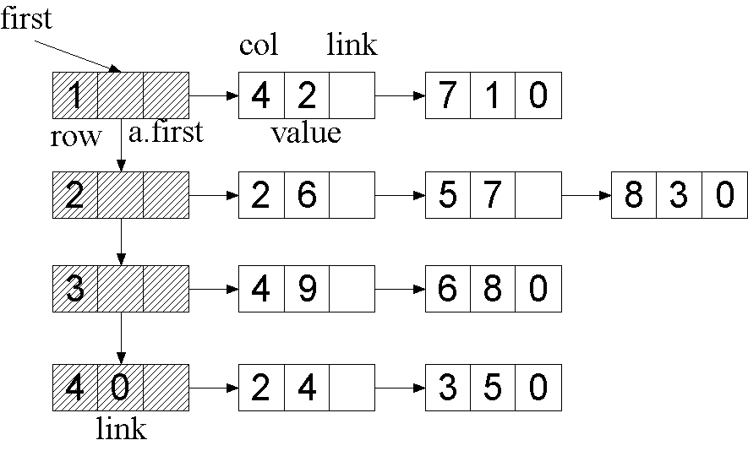
描述方法

Slide 107
节点类
template<class T>
class CNode {
friend LinkedMatrix<T>;
friend ostream& operator<<
(ostream&, const LinkedMatrix<T>&);
friend istream& operator>>
(istream&, LinkedMatrix<T>&);
public:
int operator !=(const CNode<T>& y)
{return (value != y.value);}
void Output(ostream& out) const
{out << "column " << col << " value " << value;}
private:
int col;
T value;
};
template<class T>
ostream& operator<<(ostream& out, const CNode<T>& x)
{x.Output(out); out << endl; return out;}

Slide 108
行头节点类
template<class T>
class HeadNode {
friend LinkedMatrix<T>;
friend ostream& operator<<
(ostream&, const LinkedMatrix<T>&);
friend istream& operator>>
(istream&, LinkedMatrix<T>&);
public:
int operator !=(const HeadNode<T>& y)
{return (row != y.row);}
void Output(ostream& out) const
{out << "row " << row;}
private:
int row;
Chain<CNode<T> > a; // row chain
};
template<class T>
ostream& operator<<(ostream& out, const HeadNode<T>& x)
{x.Output(out); out << endl; return out;}

Slide 109
LinkedMatrix类
template<class T>
class LinkedMatrix {
friend ostream& operator<<
(ostream&, const LinkedMatrix<T>&);
friend istream& operator>>
(istream&, LinkedMatrix<T>&);
public:
LinkedMatrix(){}
~LinkedMatrix(){}
void Transpose(LinkedMatrix<T> &b) const;
private:
int rows, cols; // matrix dimensions
Chain<HeadNode<T> > a; // head node chain
};

Slide 110
本节课我们学习了：
数组
  1维数组、2维数组
矩阵
  一般矩阵
  对角矩阵、三对角矩阵
  上三角矩阵、下三角矩阵
  对称矩阵
  稀疏矩阵

Slide 111
上机作业（11.5提交）
编程实现教材的第七章练习题
  20
  22
  34
  44

Slide 112


